Slide 1


Resilient Routing Table Computation Based on Connectivity Preserving Graph Sequences
Authors: Ja ́nos Tapolcai∗, Pe ́ter Babarczi∗, Pin-Han Ho†, and Lajos Ro ́nyai‡
Publisher: IEEE INFOCOM 2023
汇报人：邱子豪
2024 / 01 / 24
Notes:
基于保持连通性的图序列弹性路由表计算方法

Slide 2

Introduction
01
Introduction of the article
Fast reroute (FRR) mechanisms：
在数据包交换网络中，某一节点或网络连接发生故障时，FRR可以让其邻居节点具有对应故障情况的路由表，使得数据包可以根据本地信息就能重新路由
挑战：
可能发生故障的网络连接和节点的情况数量是巨大的
算法框架：
结合了整数线性规划（ILP）的优势和与 k-连通图的构造图表征相关的图论有效方法，即边分割
优势：
该框架通过构建图序列和有向树，可以灵活定义路由问题，同时问题可以非常快速地解决。
通过模拟实验，该框架优于现有 FRR 机制，并在有向树中提供更好的弹性和更短的路径。
知行合一、经世致用
自强不息 厚德载物
Central South University
Notes:
这篇文章主要研究的是在数据包交换网络下的快速重路由机制，当某一节点或网络连接发生故障时，
但是，可能发生故障的网络连接和节点的情况数量是巨大的
对此，文章结合了ILP和k-连通图的表征构造，提出了一个通用的算法架构，
该框架通过构建图序列和有向树，能够灵活定义并快速解决路由问题，
同时，具有更好的弹性，能提供更短的路径

Slide 3
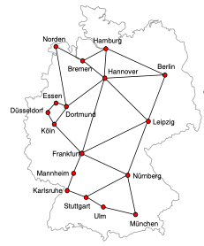
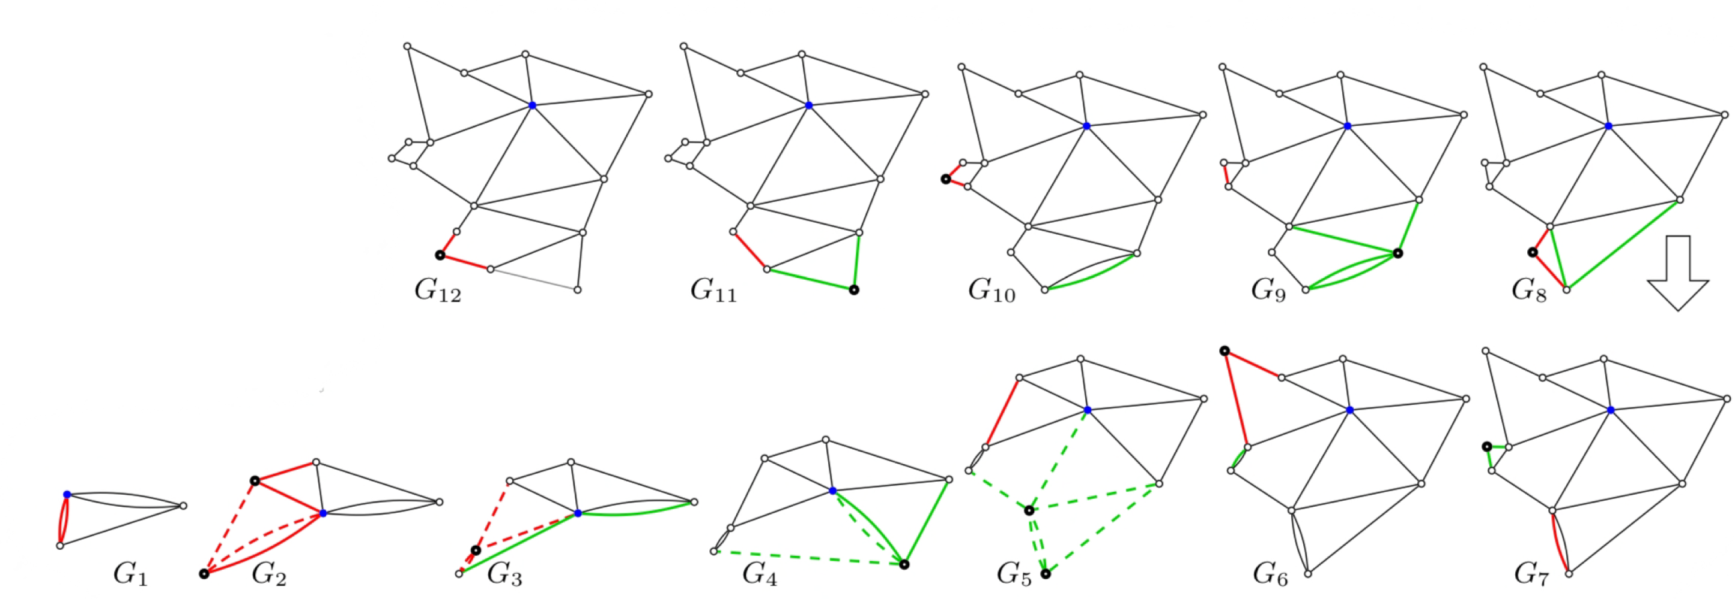
DLCP图序列 — what&why
02
Degree and Local Connectivity Preserving Graph Sequence
图序列：
被高效的构建
具有弹性
分解整体
局部决策
在图序列的基础上满足以下特征：
First graph
第一个图G₁，只有两个或三个节点
Last graph
最后一个图，就是网络的拓扑结构
知行合一、经世致用
自强不息 厚德载物
Central South University
Notes:
该算法首先对网络拓扑进行了保持度和局部连通性的图序列构建。
图序列如图所示，是得到一个网络拓扑的演变过程，能够被快速构建，可以将复杂的整体设计问题转化为简单的局部决策问题，具有足够的灵活性来保证重路由算法的弹性。
要保持图序列中各个节点的度和局部连通性，需要满足三个特征

Slide 4
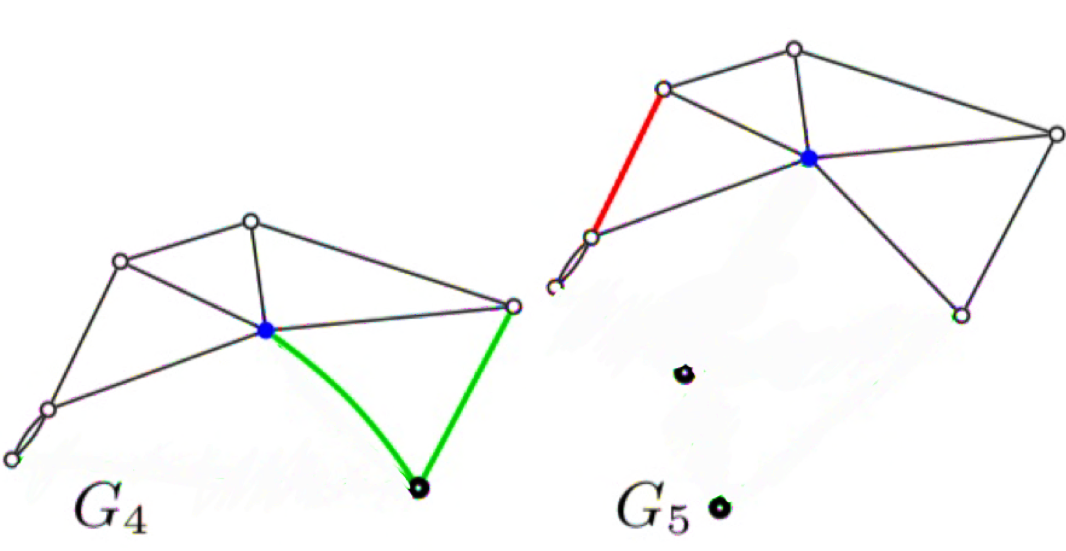
DLCP图序列 — what&why
02
Degree and Local Connectivity Preserving Graph Sequence
Subsquent graphs：由G_{i-1}构或建得到Gi，i=2…l
保持连通性：r_{i−1}(s, t) ≥ r_{i}(s, t)
添加节点：增加一个或两个节点v_{i}，w_{i}
Common： (u,v) in E_{i-1}= (u,v) in E_{i}
Split-off：z = z‘
Tear-off：z ≠ z‘，数量为X_{i-1}
Between：
添加两个节点时，
可能需要添加平行边，
便于边分割，
最多添加X_{i-1} -1
添加边：E_{i-1}中的边(u,v)要么等于E_{i}中的(u,v)，要么被替换为(z,v)和(z’,u)
知行合一、经世致用
自强不息 厚德载物
Central South University
Notes:
子图序列通过对前一个子图添加一个或两个节点，并添加对应的边，在保持连通性的条件下进行构建。
文章将子图序列的边分为四类，一类是common边，两个子图之间相同的边，一类是split-off边，这样的边被新添加节点中的一个节点所分割，一类是tear-off边，这一类被两个节点分裂，一类是between边，
Tear-off与between边只会在添加两个节点的情况下出现
保持连通性，则是上一个子图序列的任意两点的不相交路径不能随着子图序列的生成减少

Slide 5


DLCP图序列 — How
02
Construct DLCP Graph Sequence
思路：通过不断移除一个或两个相邻节点，得到倒序的DLCP图序列
基础操作：边分割
在无向图中，移除边 (x , u) 和 (x , v) ，并添加边 (u , v)
Whose edges
Theory for LCP：
在无向图中，s,t ∈ V \{x}， r(s, t) ≥ 2，x 不与割边相连
当 d(x) ≠ 3，可以移除一些边对(x , u) 和 (x , v) 。
Grow
Even-first：even节点先被移除
Advanced：
根据r对节点进行分类
升序even-first移除节点
Random：
随机选择一个节点或一对节点进行移除
难点：odd节点不好处理
va
vi
va
va
wi
vb
wi
vb
vb
知行合一、经世致用
自强不息 厚德载物
Central South University
Notes:
对于某一特定的根节点t，从完整的网络拓扑开始，不断移除一个或两个相邻节点，得到倒序的DLCP图序列
基本操作为，边分割，即在无向图中，移除节点x的同时，移除边 (x , u) 和 (x , v) ，并添加边 (u , v)
这对于度为偶数的节点来说，是很容易的，只需要移除所有的边，并添加对应的split-off边。
对于难处理的奇数度的节点，论文将两个相邻奇数节点一起处理，因为忽略内部的边，两个节点整体的度数是偶数。也是先除去所有边，再进行边的添加。区别在于，当需要添加tear-off边时，可以视为添加两次split-off边。
为了得到好的DLCP图序列，需要考虑节点去除的顺序，并在每一次边分割的过程中，找到最好的添加边的组合
节点的选择，主要考虑其与根节点的距离，从最远的节点开始进行边分割。文章提出了四种方案

Slide 6
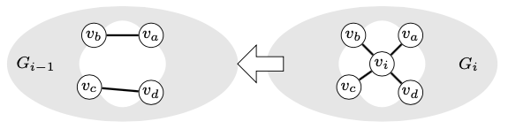

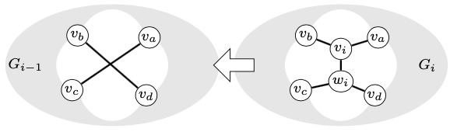
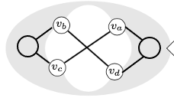

DLCP图序列 — How
02
Construct DLCP Graph Sequence
基础操作：边分割 — Find the best candidate
Candidate：满足局部连通性的完美匹配
完美匹配的个数满足公式：
完美匹配数量不多，
满足局部连通性的完美匹配更少
枚举出每一个candidate是不困难的
G_{i-1}
G_{i}
❌
Best candidate：
知行合一、经世致用
自强不息 厚德载物
Central South University
Notes:
最好的添加边的组合，从满足局部连通性的完美匹配中进行选择，
完美匹配是一个图中，两两不想交的边的集合，且这些边的所有节点正好等于这个图的节点
完美匹配的个数满足这样的计算公式，b为节点数的一半，比如，有四个节点时，有三个完美匹配，但并不是所有的完美匹配都满足局部连通性，就比如右边这样的例子。因此，枚举出所有candidate是并不困难的。
在所有candidate中，根据这个公式，结果最大的，便是最好的。其中

Slide 7
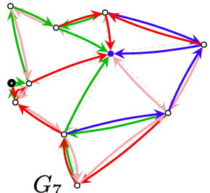

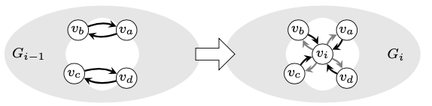
路由有向树构建
03
Routing Arborescence Construction
有向树
任务是找到一组有向树，称为arborescences，使得每棵树都指向给定的根节点 t
节点v到t的有向树：
节点v到t的路径：
DLCP图序列 ➡️ 有向树
双向边构建
有向树上色
知行合一、经世致用
自强不息 厚德载物
Central South University
Notes:
基于已经得到的DLCP图序列，构建路由有向树，也就是，找到一组有向树，使得每棵树都指向给定的根节点t。
如图，每一种颜色代表一颗有向树，对于任意节点v，其到根节点的不相交路径与每一颗树一一对应。当节点v无法传递数据包时，根据树的排序，依次寻找可行路径。
为了得到有向树，需要先将图序列进行双向边的构建，将原本无向的边视为两条相反方向的边，然后再进行上色处理。

Slide 8

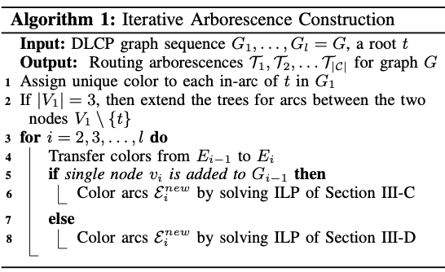

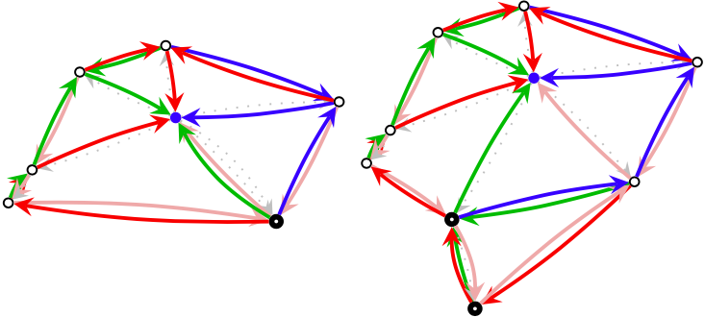

路由有向树构建
03
Routing Arborescence Construction
待处理的边：
➕
知行合一、经世致用
自强不息 厚德载物
Central South University
Notes:
首先，对第一个子图序列上色，将根节点
通过迭代构建整个有向树，在这过程中，需要对新节点的两类边上色，一类是被修改的边，也就是splitoff和tearoff这两类边，需要保持其原有的方向和颜色。就比如从这个图到这个图的过程中。
另一类是新边，是新添加节点的还没被上色的出边，通过整数线性规划来决定

Slide 9








路由有向树构建
03
Integer Linear Program Formulation: Adding a Node
Subjects
避免与相邻节点和上游节点形成loop
一个c，最多一条arc
节点在树c中 = 有一条arc
避免只进不出
Object：
缩短路径
知行合一、经世致用
自强不息 厚德载物
Central South University
Notes:
在添加一个新节点的情况下：
Yc表示对任意一个有向树，节点vi是否属于这个树，xac表示，对某一棵树，vi是否有新边涂上其对应的颜色
限制条件有五条，主要表达了三个意思
1⃣️一个节点，属于一棵树时，当且仅当，有且仅有一条新边涂上该树的颜色。2⃣️避免新节点与其邻居节点和上游节点形成循环️3⃣️出边不指向除根节点以外的其他节点，保证根节点的唯一性
目标函数，是求新节点的边在各种上色情况下的最大权重和。当vi没有来自这个树入边时，权重为1。其他情况下，权重为该节点上游节点数+1.
为了缩短路径，对目标函数进行了优化，将新边中上了色的边的距离考虑了进来。

Slide 10








路由有向树构建
03
Integer Linear Program Formulation: Adding 2 Nodes
vi和wi之间的loop；vi，vb，vd，wi节点之间的loop
vi，wi，vd和wi，vi，vb三点之间的loop
vi，wi之间的弧的颜色，需要有与之对应的c
以vi，wi为上下游的节点v，只有v属于c，才有效
知行合一、经世致用
自强不息 厚德载物
Central South University
Notes:
当添加两个新节点时，其他限制条件都是试用的，但避免循环的限制条件是不够的，还需要避免两个节点之间互相循环，存在tearoff边情况下造成的四个节点的循环，存在splitoff边造成的三个节点的循环。
另外，vi和wi之间的边，必须属于某一棵树，且在某一棵树中，v作为两个新节点的中有节点，必须也有同样颜色的边，才是有效的。
其目标函数与单个节点类似。

Slide 11
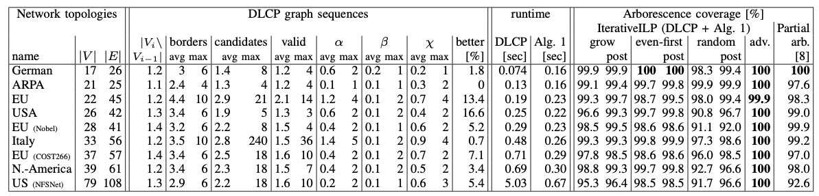
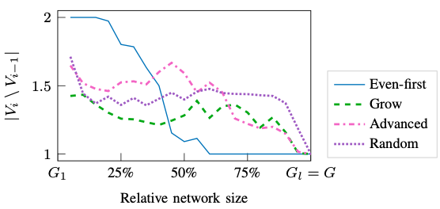
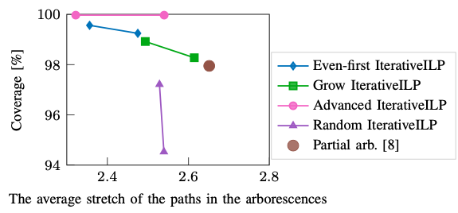
实验
04
知行合一、经世致用
自强不息 厚德载物
Central South University
Notes:
文章使用了9个类似于德国那样的网络拓扑结构，
在构造图序列部分，文章使用了grow方法，在所有数据集中，正确的candidate数量平均在2个左右，因此，算法整体耗时是不长的
对于覆盖率而言，与现在最好的构建有向树的方法partial，arb相比，采用advanced方案的算法，在覆盖率上，快要接近最优解了。

Slide 12

Thanks for all

